Slide 1
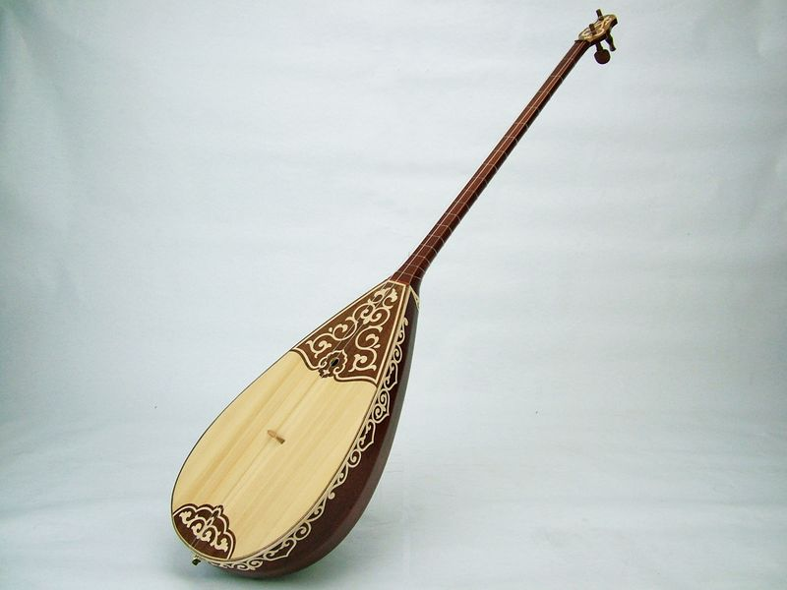
Қазақ халқының ұлттық аспабы-домбыра

Slide 2
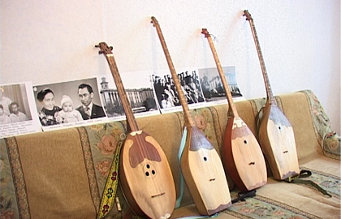
Екі ішекті аспап

Slide 3
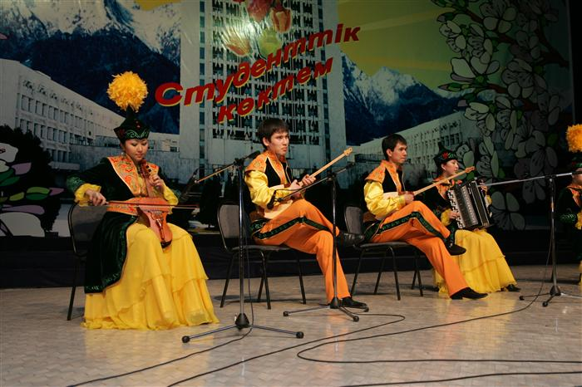
Домбрамен күй тартады, әндерді сүйемелдейді

Slide 4
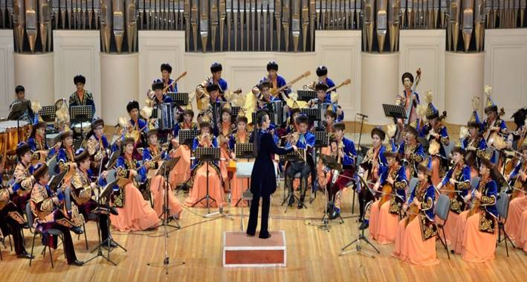
Әндерді сүйемелдейді

